Slide 1
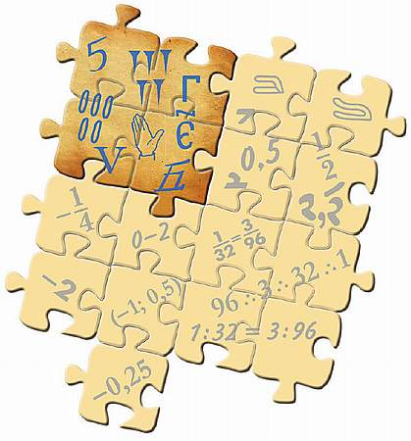
Сенина Г., Сенин В., МАОУ СОШ №4 г. Корсаков
6
Умножение. Деление. Рациональные числа
ПОВТОРЕНИЕ
http://seninvg07.narod.ru/
метапредмет – задача

Slide 2

Ц
Задачи урока
Действие умножения
Действие деления
Рациональные числа
Вычислять значения выражений, содержащих натуральные, целые, положительные и отрицательные числа, обыкновенные и десятичные дроби, выполнять преобразования чисел и выражений.
Выбирать способ сравнения чисел, вычислений, применять свойства арифметических действий для рационализации вычислений.
Решать задачи из реальной жизни, применять математические знания для решения задач из других предметов.
Решать задачи разными способами, сравнивать, выбирать способы решения задачи.
Осуществлять самоконтроль выполняемых действий и самопроверку результата вычислений

Slide 3


Работаем с книгой
Сформулируйте алгоритм умножения двух отрицательных чисел.
Как найти произведение двух чисел?
Какие знаки должны быть у двух сомножителей, чтобы произведение было положительным числом; отрицательным числом?
Какой знак имеет частное двух положительных чисел; двух отрицательных чисел; чисел с разными знаками?
Расскажите алгоритм деления чисел.
Чему равно частное от деления нуля на число, отличное от нуля?
Какое число называют рациональным?
Является ли рациональным числом сумма, разность, произведение рациональных чисел?
Каким способом обыкновенную дробь можно представить в виде десятичной?
Как записывают периодическую дробь?
?

Slide 4
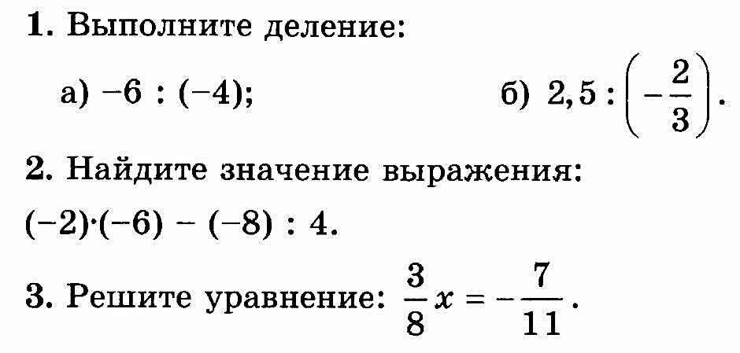
П
Повторяем

Slide 5
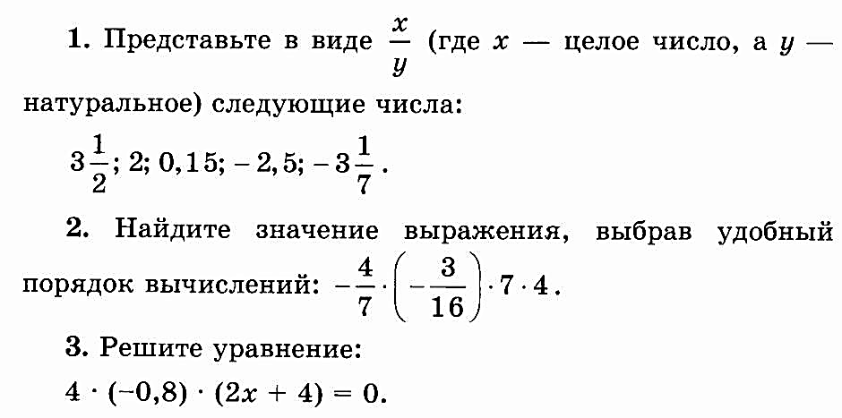

?
Проверь себя

Slide 6

ь
Итоги
Развитие земледелия, строительство и наблюдения за звёздами требовали развития чисел. Первое расширение понятия числа произошло при присоединении к натуральным числам дробных чисел. Математики Древнего Египта, Месопотамии и Вавилона не только активно использовали обыкновенные дроби, но даже могли решать с их помощью задачи.
Понятие нуля было введено в Индии, и это позволило записывать громадные
натуральные числа, так как нулём стали обозначать отсутствие разрядных
единиц в десятичной записи числа.
Домашнее задание: § 4, п.33-36, № П.105-107, (стр. 136)

